Slide 1

KHOÁ HỌC PHP CƠ BẢN
Bốn tính chất trong OOP
Giảng viên: Nguyễn Viết Mạnh

Slide 2
Nội dung
Tính trừu tượng (Abstraction)
Tính đóng gói (Encapsulation)
Tính kế thừa (Inheritance)
Tính đa hình (Polymorphism)

Slide 3
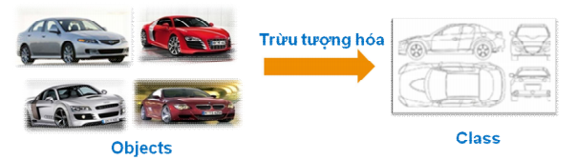
Tính trừu tượng (Abstraction)
Các đối tượng giống nhau về các thuộc tính và phương thức có thể được chọn lọc để trừu tượng hóa lên thành 1 lớp

Slide 4
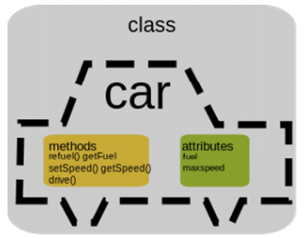
Tính đóng gói (Encapsulation)
Cho phép che giấu thông tin của lớp với các lớp bên ngoài khi cần thiết
Phạm vi truy cập trong (private, protected, public) là một thể hiện của tính đóng gói trong OOP

Slide 5
Tính kế thừa(Inheritance)
Cho phép xây dựng lớp mới dựa trên (kế thừa) từ lớp có sẵn
Lớp có sẵn gọi là lớp cha, lớp kế thừa từ lớp cha gọi là lớp con
Lớp con kế thừa tất cả phương thức/thuộc tính từ lớp cha, ngoài ra lớp con có thể có them các phương thức/thuộc tính của riêng nó
Trong OOP từ khóa thể hiện tính kế thừa là extends

Slide 6
Tính đa hình(Polymorphism)
Thể hiên ở việc các lớp chia sẻ chung (implements) từ 1 interface – bộ khung các phương thức để các lớp mà implements từ nó bắt buộc phải thực thi
Hiểu đơn giản về tính đa hình là với cùng 1 phương thức được khai báo trong interface, các class implements sẽ sử dụng phương thức đó cho từng mục đích khác nhau

